Slide 1

Raspberry-Pi
Spectrometer
2020017003 류아림

Slide 2
01
01
Spectrometer
CONTENTS
CONTENTS
02
02
Software (Front-End)
03
03
Software (Back-End)

Slide 3
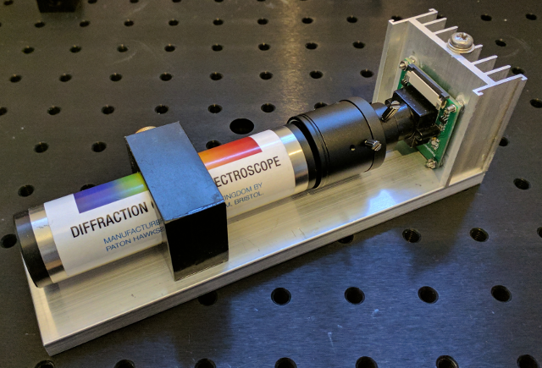
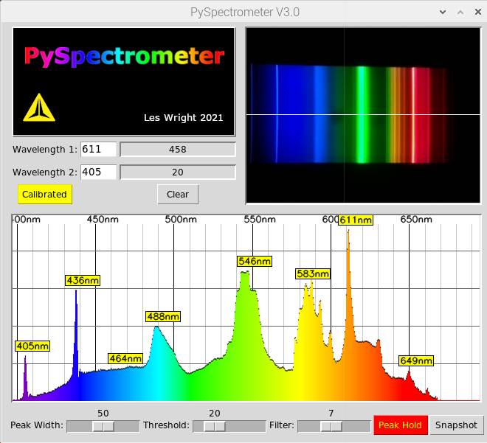
01 Spectrometer
Spectrometer:
빛을 파장에 따라 분리하고, 각 파장 성분의 빛의 세기를 재는 장치

Slide 4
02 Software (Front-End)
Tkinter:
Tkinter는 GUI에 대한 표준 Python 인터페이스 이며 Window 창을 생성할 수 있다.
<주요 역할>
유저가 사용할 기능에 대한 시각화.
(Ex. 분광계로 얻은 영상을 보여줌, 영상에서 얻은 정보에 대한 그래프 제공 등…)

Slide 5
03 Software (Back-End)
OpenCV:
이미지 프로세싱에 중점을 둔 라이브러리로, 분광기에서 얻은 정보를 수치화하기 위해 사용될 예정.
matplotlib:
과학 계산용 그래프 라이브러리로, OpenCV를 통해 얻은 정보를 그래프로 시각화하기 위해서 사용될 예정.
NumPy:
통계, 선형 개수, 행렬 계산 등의 수학적업을 할 때 사용하는 라이브러리로, 추가적인 기능을 제공하기 위한 연산 작업을 하기위해 사용될 수 있음.

